Slide 1
Vorlesung Netzwerksicherheit
Sommersemester 2021
Mo. 14-16 Uhr

Slide 2
Authentifikation im Web
Kapitel 7

Slide 3
Begriffe
Authentisierung
Authentifizierung
Autorisierung

Slide 4
Begriffe
Authentisierung
(Aktiver) Nachweis, tatsächlich die Person zu sein, die man vorgibt zu sein.
Authentifizierung
Autorisierung

Slide 5
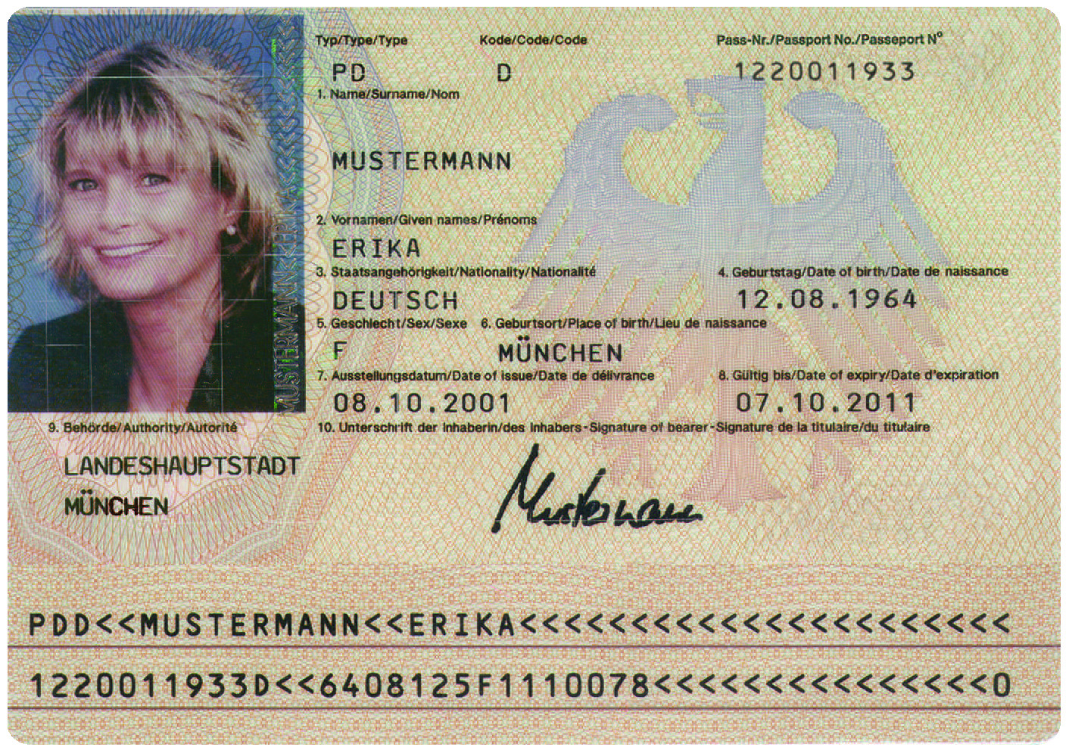
Begriffe
Authentisierung
(Aktiver) Nachweis, tatsächlich die Person zu sein, die man vorgibt zu sein. Beispiel: Ich bin Erika Mustermann und das ist mein Ausweis.
Authentifizierung
Autorisierung

Slide 6
Begriffe
Authentisierung
(Aktiver) Nachweis, tatsächlich die Person zu sein, die man vorgibt zu sein. Beispiel: Ich bin Erika Mustermann und das ist mein Ausweis.
Authentifizierung
Die im Rahmen der Authentisierung vorgelegten Nachweise werden überprüft.
Autorisierung

Slide 7

Begriffe
Authentisierung
(Aktiver) Nachweis, tatsächlich die Person zu sein, die man vorgibt zu sein. Beispiel: Ich bin Erika Mustermann und das ist mein Ausweis.
Authentifizierung
Die im Rahmen der Authentisierung vorgelegten Nachweise werden überprüft. Beispiel: Überprüfung (durch eine vertrauenswürdige Instanz), z.B. Realität gegen Identitätsnachweis.
Autorisierung
Notes:
https://www.schwarzwaelder-bote.de/inhalt.silikon-puppe-erika-mustermann-leblos-aufgefunden.7167fdf3-8a5f-4c0e-9fe8-c0d3be4f7785.html

Slide 8

Begriffe
Authentisierung
(Aktiver) Nachweis, tatsächlich die Person zu sein, die man vorgibt zu sein. Beispiel: Ich bin Erika Mustermann und das ist mein Ausweis.
Authentifizierung
Die im Rahmen der Authentisierung vorgelegten Nachweise werden überprüft. Beispiel: Überprüfung (durch eine vertrauenswürdige Instanz), z.B. Realität gegen Identitätsnachweis.
Autorisierung

Slide 9
Begriffe
Authentisierung
(Aktiver) Nachweis, tatsächlich die Person zu sein, die man vorgibt zu sein. Beispiel: Ich bin Erika Mustermann und das ist mein Ausweis.
Authentifizierung
Die im Rahmen der Authentisierung vorgelegten Nachweise werden überprüft. Beispiel: Überprüfung (durch eine vertrauenswürdige Instanz), z.B. Realität gegen Identitätsnachweis.
Autorisierung
Zuteilung von Zugriffsrechten nach erfolgreicher Authentifizierung.

Slide 10
Begriffe
Authentisierung
(Aktiver) Nachweis, tatsächlich die Person zu sein, die man vorgibt zu sein. Beispiel: Ich bin Erika Mustermann und das ist mein Ausweis.
Authentifizierung
Die im Rahmen der Authentisierung vorgelegten Nachweise werden überprüft. Beispiel: Überprüfung (durch eine vertrauenswürdige Instanz), z.B. Realität gegen Identitätsnachweis.
Autorisierung
Zuteilung von Zugriffsrechten nach erfolgreicher Authentifizierung. Beispiel: Zugriff auf Webinhalte / Systemressourcen / Aktionen.
für uns an dieser Stelle nicht weiter relevant.

Slide 11
Authentifikation
Der Begriff „Authentifikation“ fasst die notwendigen Aktivitäten zusammen:
Eine Person authentisiert sich…
und wird anschließend authentifiziert.
Im Englischen leichter:
Authentikation
To authenticate (oneself)
To authenticate (others)
Authorization
To authorize (others)

Slide 12
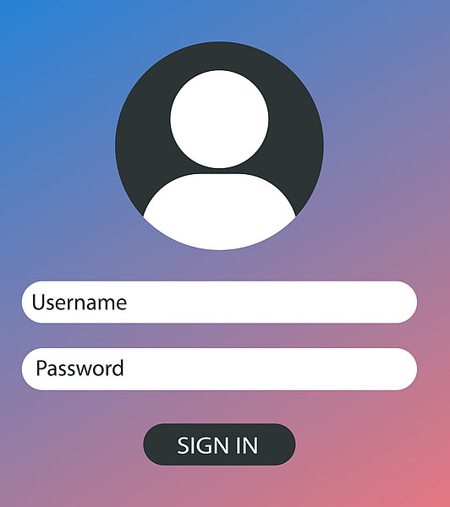
Authentifikation im Web
Vereinzelt vielleicht mit Multifactor Authentication(MFA)
mehr dazu später
Authentifikation in beinaher jeder Anwendung:
Username + Passwort
Idealer Ansatz?
https://www.der-niedergelassene-arzt.de/fileadmin/_processed_/d/6/csm_shutterstock_1231813309_AnyaPL_d86160ce41.jpg

Slide 13
Problem 1: Passwörter
alligator
!alligator13
Wh100!!xhjabwq001VI$=94xX
alligator13
!all1ig4t0r13
Man muss sich ein Passwort überlegen UND merken
Neeee
Neee
Nee
Ne
Ist ok

Slide 14
Problem 2: (viele) Passwörter
Man muss sich VIELE Passwörter überlegen UND merken
Passwort-Manager?
Kann helfen
Mehr Sicherheit sollte nicht durch mehr Aufwand geschehen
Jeglicher Mehraufwand ist für den Endverbraucher abschreckend.
ABER: Muss erst installiert und eingerichtet werden

Slide 15


Problem: Passwörter speichern
Passwörter basieren auf einem Shared Secret
Angriff auf Server bietet Möglichkeit Passwort des Nutzers zu erhalten.
Nutzer:
Kennt Passwort für sein Konto
Server:
Speichert Passwort für entsprechendes Konto

Slide 16
Problem: Passwörter speichern
Passwörter basieren auf einem Shared Secret
Hashes in der Serverdatenbank verhindern „einfachen“ Zugriff
Hashwert SHA256 PBKDF2 Argon2
Nutzer:
Kennt Passwort für sein Konto
Server:
Speichert Passwort für entsprechendes Konto

Slide 17
Problem: Passwörter speichern
Passwörter basieren auf einem Shared Secret
Hashes in der Serverdatenbank verhindern „einfachen“ Zugriff
Hashwert SHA256 PBKDF2 Argon2
Aber es bleibt ein Shared Secret
Nutzer:
Kennt Passwort für sein Konto
Server:
Speichert Passwort für entsprechendes Konto

Slide 18
Multifactor-Authentifikation
Unterschiedliche Faktoren bei der Authentifikation sollen die Sicherheit erhöhen
Wissen
Besitz
Inhärenz

Slide 19
Multifactor-Authentifikation
Unterschiedliche Faktoren bei der Authentifikation sollen die Sicherheit erhöhen
Wissen
Besitz
Inhärenz
Im Web häufig „Google Authenticator“ als 2-FA eingesetzt.

Slide 20
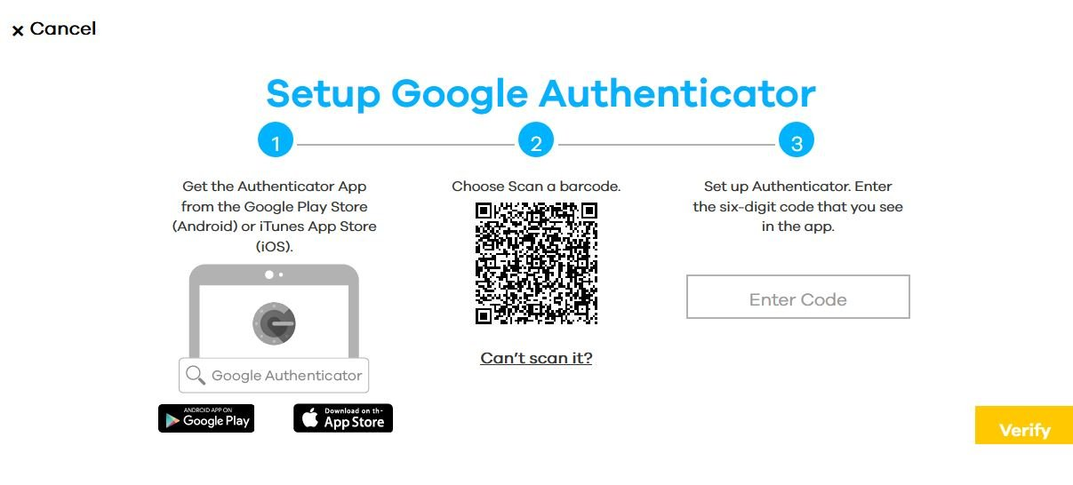
Google Authenticator
zyxel.com

Slide 21
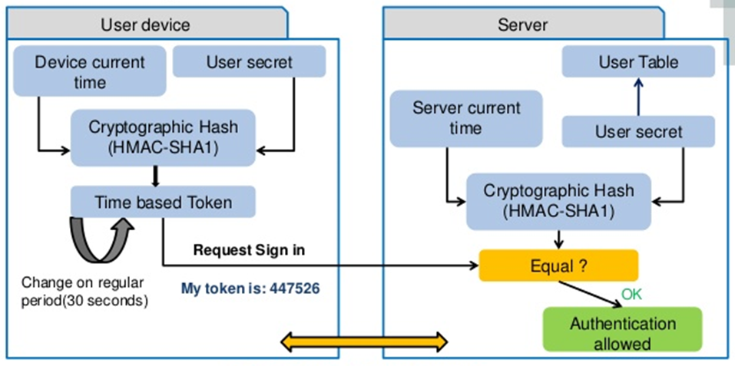
Google Authenticator
Bild von Rafik Harabi

Slide 22
Google Authenticator
Uhren von Client und Server müssen halbwegs synchron sein
Bild von Rafik Harabi

Slide 23
Google Authenticator
Shared Secret
Bild von Rafik Harabi

Slide 24
Google Authenticator
Streng genommen ist Google Authenticator KEIN Multifactor
sondern einfach ein zweites Passwort (Shared Secret)
… wobei dieses im Klartext auf dem Server hinterlegt sein muss!

Slide 25
Wie kann man diese probleme lösen?
Neuer Ansatz mit folgenden Eckpunkten:
Nutzer soll sich nichts merken müssen
Kein Shared Secret verwenden
Kein (erheblicher) Mehraufwand im Vergleich zu einem Passwort

Slide 26


Wie kann man diese probleme lösen?
Neuer Ansatz mit folgenden Eckpunkten:
Nutzer soll sich nichts merken müssen
"Something you know"
"Something you have/are"
Kein Shared Secret verwenden
Kein (erheblicher) Mehraufwand im Vergleich zu einem Passwort

Slide 27


Wie kann man diese probleme lösen?
Neuer Ansatz mit folgenden Eckpunkten:
Nutzer soll sich nichts merken müssen
"Something you know"
"Something you have/are"
Kein Shared Secret verwenden
Public Key + Private Key
Kein (erheblicher) Mehraufwand im Vergleich zu einem Passwort

Slide 28

Wie kann man diese probleme lösen?
Neuer Ansatz mit folgenden Eckpunkten:
Nutzer soll sich nichts merken müssen
"Something you know"
"Something you have/are"
Kein Shared Secret verwenden
Public Key + Private Key
Kein (erheblicher) Mehraufwand im Vergleich zu einem Passwort
Authentisierung durch simple Aktion

Slide 29
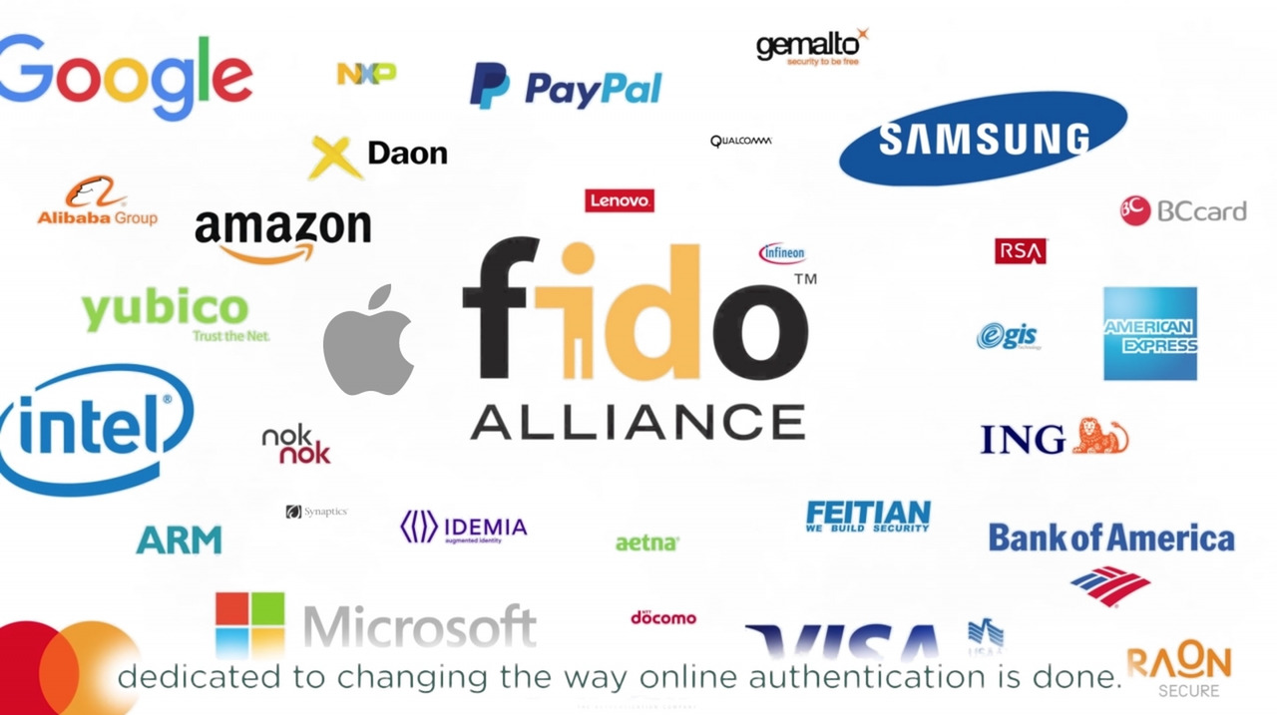
Fast Identity Online(FIDO)
Unter anderem auch das BSI
FIDO-Allianz:
Zusammenschluss von zahlreichen Unternehmen und Organisationen
Ziel:
Entwicklung und Verbreitung von offenen, frei verfügbaren Standards zur Authentifizierung
https://www.iclarified.com/74436/apple-joins-fido-alliance-as-board-member

Slide 30
FIDO2 - Historie
Juli 2012
Gründung der FIDO Allianz mit sechs Gründungsmitgliedern
April 2013
Beitritt von Google
Dezember 2014
Erste vollständige Version von FIDO Protokoll wird veröffentlicht
Juli 2015
Mehrere Regierungs-Organisationen treten der Allianz bei
März 2019
W3C empfiehlt FIDO2 als offiziellen Webstandard
Februar 2016
Beginn von Arbeit an FIDO2 mit W3C

Slide 31
Funktionsweise - Registration
Für jede Registrierung bei einem Webserver wird ein Key Pair erstellt.
Public Key
Private Key
Wird beim Server gespeichert
Behält der Benutzer für sich

Slide 32
Funktionsweise - Login
Private Key
Nutzer
Server
Public Key
Nutzer möchte sich bei Server einloggen

Slide 33
Funktionsweise - Login
Private Key
Nutzer
Server
Public Key
“Sign me 1234“
Server schickt Challenge an Nutzer

Slide 34
Funktionsweise - Login
Private Key
Nutzer
Server
Public Key
“Sign me 1234“ + Hash
Nutzer signiert Challenge mit Private Key und schickt sie zurück

Slide 35
Funktionsweise - Login
Private Key
Nutzer
Server
Public Key
Server verifiziert Signatur mit Public Key
Bei Erfolg -> Login

Slide 36
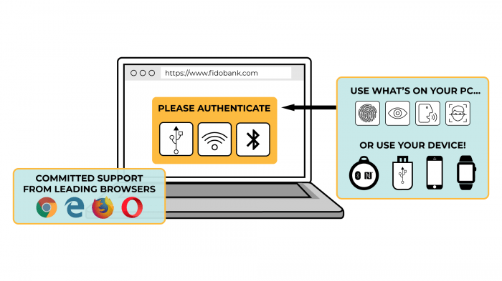
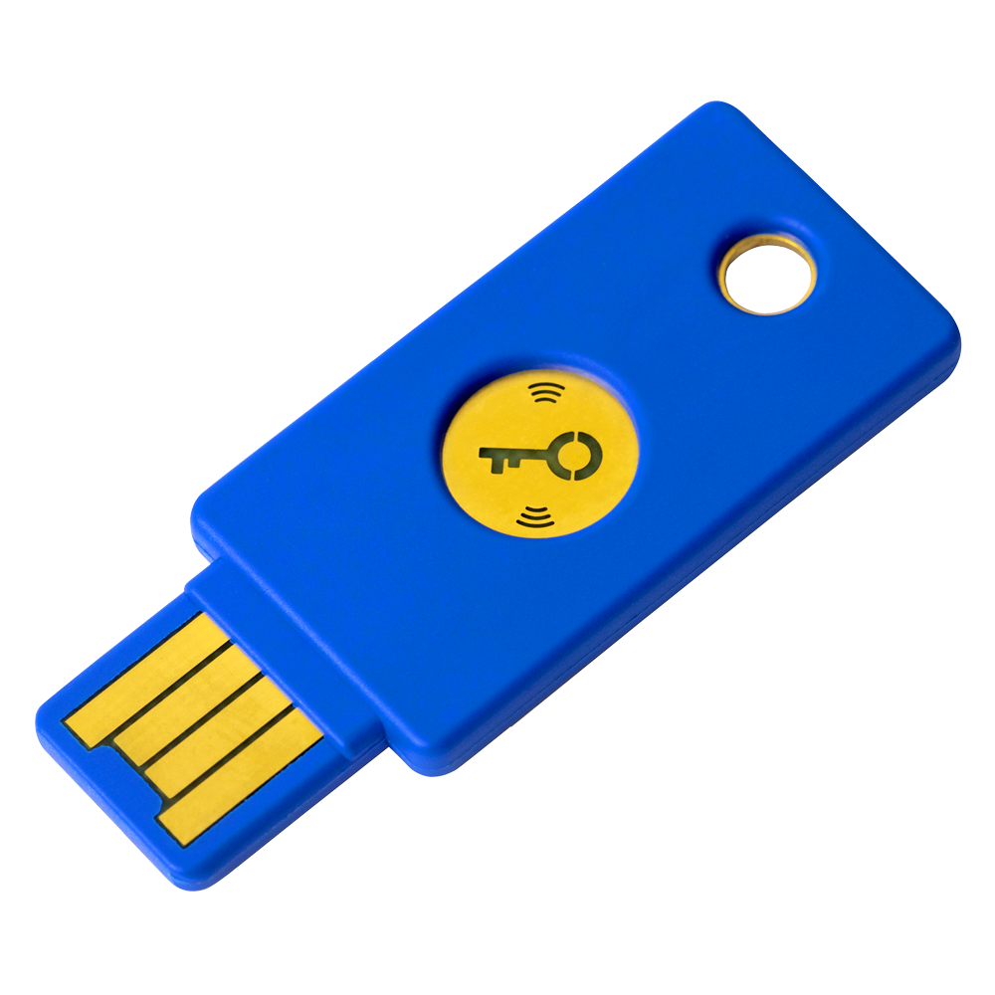
Wo wird der Private Key gespeichert?
Smartphone
Externer Authenticator
Bei Login mit Gerät verbinden zB über USB oder NFC
https://www.yubico.com/de/product/security-key-nfc-by-yubico/
Trusted Platform Module Chip(TPM)
https://blog.mtrix.de/blog/passwortlose-authentifizierung-fido2-und-webauthn

Slide 37
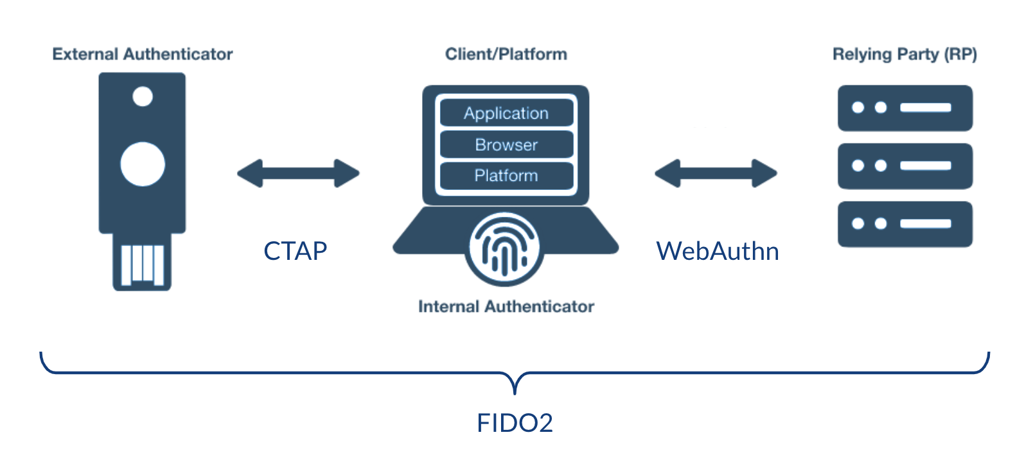
Was genau umfasst jetzt fido2?
Protokoll für Kommunikation zwischen Client und Authenticator
Client to Authenticator Protocol(CTAP)
WebAuthn
API für Authentifizierung zwischen Client und Server
https://www.inovex.de/de/blog/fido2-webauthn-in-practice/

Slide 38
Potentielle probleme
„Normale“ Endverbraucher verstehen möglicherweise den Mehrwert nicht.
"Mein Passwort Alligator13 ist so trivial da kommt eh keiner drauf :D"
ca. 25 Euro
"Noch ein extra Gerät, dass auch noch Geld kostet???"
"Und wenn ich den Key verliere??? Passwort würde ich nie vergessen!"

Slide 39
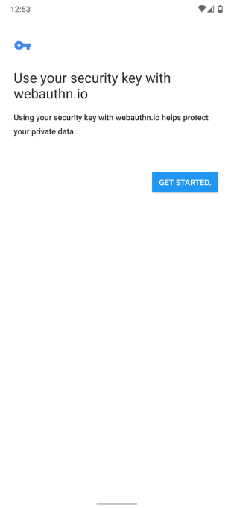
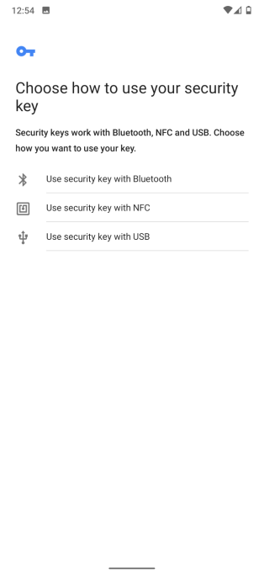
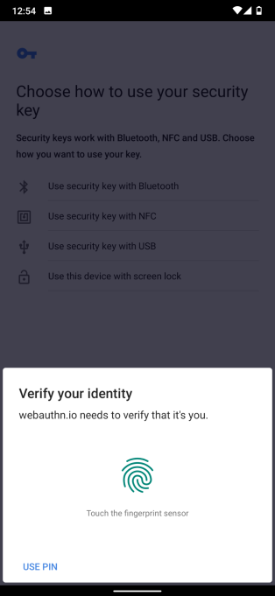
Potentielle Enabler
„Normale“ Endverbraucher verstehen möglicherweise den Komfort!
„Mit Fingerabdruck ist das ja voll easy"

Slide 40




ausblick
FIDO-Allianz hat mittlerweile über 250 Mitglieder​
Einige Websites ermöglichen FIDO-Authentifizierung bereits​
Chancen stehen gut, dass nach und nach weitere Websites FIDO-Support anbieten werden​

Slide 41
Zusammenfassung
Shared Secrets bringen Probleme mit sich
FIDO2 löst diese mit Public-Key-Pair Ansatz
Mehr und mehr Unterstützung für FIDO2

Slide 42
Ende
Vielen Dank für die Aufmerksamkeit!
Fragen?
Nächste Vorlesung:
Montag, 19. Juli 2021
Nächste Übung:
Dienstag, 13. Juli 2021 – 16 Uhr
Abgabe des Übungszettels 11 bis morgen – 16 Uhr
Klausurtermine (vorläufig):
1. Klausurtermin: 5. August 2021 im Zeitraum 10 - 13 Uhr
2. Klausurtermin: 30. September 2021 im Zeitraum 10 - 13 Uhr

